Slide 1




Программа «Акселератор КИУ - 2023»
КАЗАНСКИЙ ИННОВАЦИОННЫЙ
УНИВЕРСИТЕТ
имени В.Г. ТИМИРЯСОВА

Slide 2


BETOGETHERRR
Чванова Диана

Slide 3



BETOGETHERRR

Slide 4

Проблема
Проект посвящен проблеме закрытости детей, находящихся в неблагополучной окружающей среде(буллинг от ровесников,насилие в семье и другое). Довольно часто при таких ситуациях оказывающих плохое воздействие на детей, они предпочитают молчать. Дети чаще всего бояться подойти к взрослым, так как считают это чем то постыдным. Наш проект направлен на помощь несовершеннолетним, оказавшимся в трудной жизненной ситуации с помощью обращения (в том числе анонимного).
Может быть решена проблема высокого показателя невротических расстройств среди подростков и суицида.
2

Slide 5
Целевая аудитория
1.Несовершеннолетние, находящиеся в неблагополучных семьях; подростки, подвергающиеся буллингу/травле;.
2.Опекуны, родители,воспитатели, социальные работники, нуждающиеся в профессиональной консультации.
3

Slide 6
Решение
Организация "BeTogetherrr" помогает несовершеннолетним , с помощью консультационного центра, оказывающего помощь через веб-сайт и проведением офлайн консультаций, связывающих подростков и нужных им специалистов.
Выгода клиента заключается в:
1 Конфиденциальность
2 Консультирование как в онлайн так и офлайн формате
3 Веб-сайт
4 Расширенный круг специалистов(психологи,юристы и т.п.)
5 Возможность анонимно обратиться за помощью через сайт или оставления письма в специальном ящике.
4

Slide 7

Конкуренты
Телефон доверия
Центр экстренной психологической помощи МЧС России
Волонтерские компании :" Помощь рядом" и тд.
Главным преимуществом проекта является: проведение консультаций как онлайн так и офлайн.
5

Slide 8
1
Рынок
TAM 843 000 (количество несовершеннолетних в РТ) чел*150 рублей = 126 450 000 рублей.
SAM 843 000 (35% от количества несовершеннолетних) чел*150 рублей*35% = 44 257 500 рублей. SOM 150 рублей*84 300 чел (10% от несовершеннолетних, нуждающихся в помощи, обратившиеся за консультацией)= 12 645 000 рублей
На основании анализа рынка доля рынка стартап-проекта к концу первого года его реализации составит 10 %
2
3
4
6

Slide 9
Монетизация
Монетизация: платные консультации будут оказываться опекунам и родителям, несовершеннолетним, попавшим в трудную жизненную ситуацию. Также в центре будет размещаться на платной основе реклама партнеров (платные студии, кружки и секции).
Структура издержек:
1) Зарплата юристам, дизайнеру, программисту и остальным работникам,
задействованных в работе
2) Аренда помещения
3) доп.расходы.
Активно используется помощь волонтерских компаний и финансовая поддержка от местных
органов управления.
7

Slide 10
Текущие результаты
Проект находится на стадии возможного перехода от теории к практике ( существует идея, слоган, бизнес модель и люди, которые могут помочь в реализации проекта) TRL-1. Отсутствуют практические технологии (веб-сайт и ящики для писем). Создана команда из четырех человек.
Предложена идея проекта и концепция ее реализации, сформулирована и проверена гипотеза о востребованности услуги по организации консультационного центра "BeTogetherrr", проведено проблемное интервью, на основе которого определена целевая аудитория, определен потенциал рынка и основные конкуренты, построена и уточнена бизнес модель, сформулировано ценностное предложение, построена карта пути клиента, оценены ключевые экономические показатели проекта, подготовлена презентация для представления проекта потенциальным партнерам и инвесторам
7

Slide 11
Планы развития
1.Разработка MVP проекта
2.Проведение решенческих интервью с потенциальными потребителями продуктов и услуг проекта и
потенциальными партнерами. Реализация первых продаж во время решенческих интервью.
3.Доработка MVP по результатам решенческих интервью.
4.Тестирование каналов продаж и выбор приоритетных каналов продвижения.
5.Построение и непрерывное совершенствование воронки продаж.
6.Продвижение по выбранным каналам продаж и масштабирование проекта на федеральном уровне.
7

Slide 12
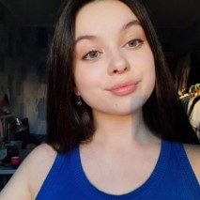
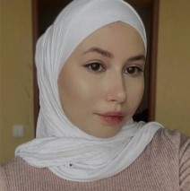
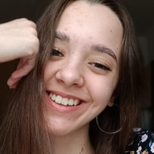
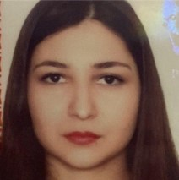
Команда
Лидер: Чванова Диана Сергеевна
Кашеварова Милана Григорьевна
Кочкина Маргарита Константиновна
Шапкина Аделия Мансуровна
Ключевые компетенции:CEO
Менеджер,
генератор идей
Ключевые компетенции:CMO
Производитель, аналитик, маркетолог
Ключевые компетенции:CMO
Администратор , маркетолог, дизайнер
Ключевые компетенции:CTO
Производитель , советник
7

Slide 13

КОНТАКТЫ
Телефон +7 (927) 484-59-98
Email chvanovad3@gmail.com

